Slide 1
Spaß mit Datenbenken

Slide 2
Vom Groben zum Detail …
Konzeptionelle Datenmodelle werden nicht in einem einzigen Arbeitsschritt bis 'ins letzte Detail' erstellt - vielmehr ist ein Top Down Vorgehen anzuwenden, bei dem ein vorhandenes Grobmodell schrittweise verfeinert wird.
Das im Rahmen der Planung zu erstellende Grobdatenmodell wird in der Regel nur einige wenige Entitäten umfassen. Größenordnungen zwischen 3 und 10 Entitäten sind dabei zu erwarten - bis zu 20 Entitäten eher die Ausnahme.

Slide 3
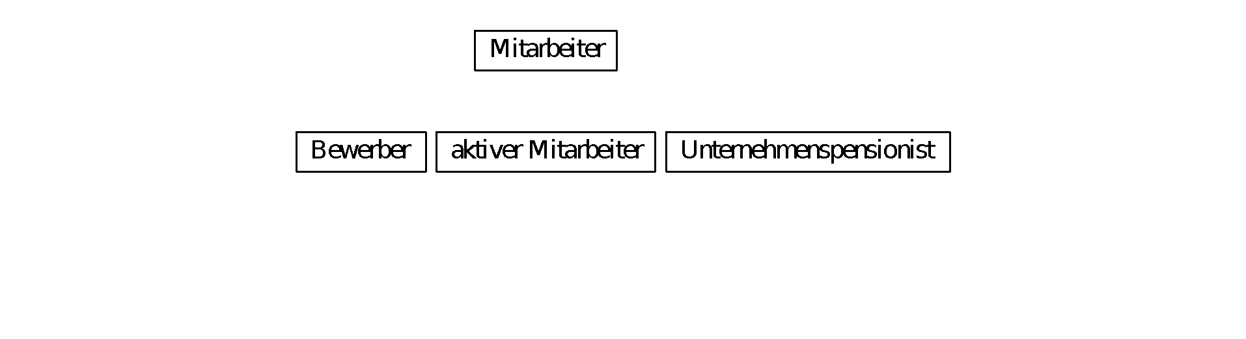
Entity Life Cycle
Die Entität wird hinsichtlich ihrer zeitlichen Entwicklung dargestellt. In diesem Beispiele durchläuft die Entität Mitarbeiter verschiedene Entwicklungsstadien:

Slide 4
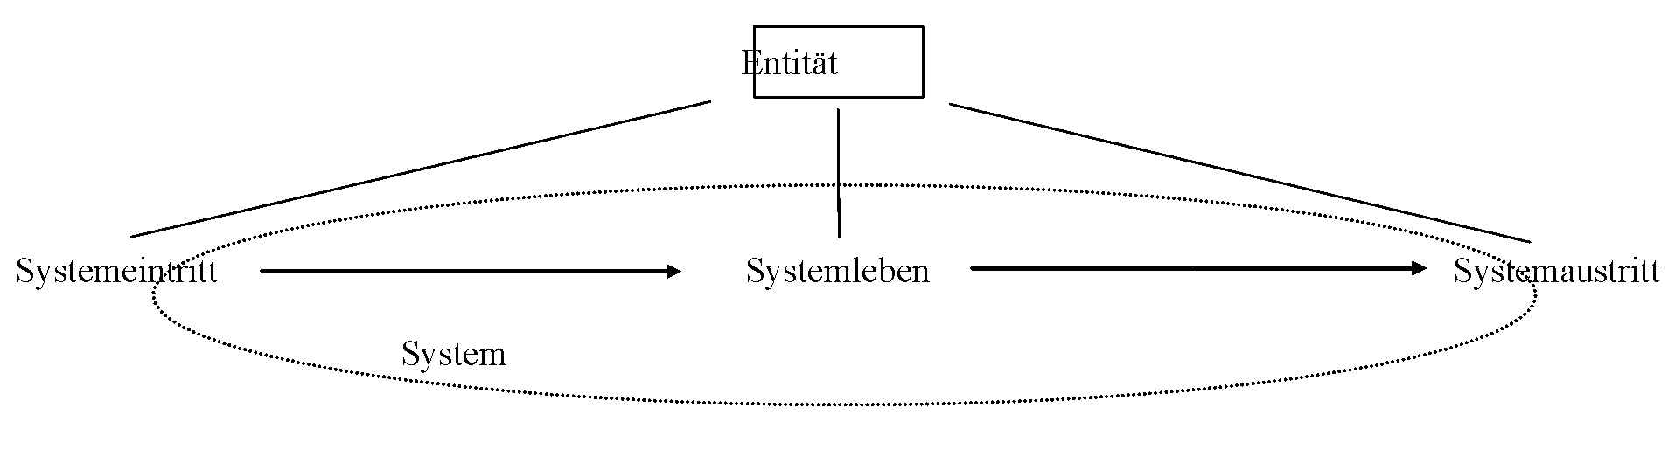
Lebenszyklus einer Entität
Der Zustand einer Entität ist durch Attributswerte gekennzeichnet. Sobald sich ein Attributswert ändert, ändert sich der Zustand der Entität. Die beiden wesentlichsten Zustandsänderungen im zu analysierenden Informationssystem sind sicherlich der Systemeintritt (‘Lebensbeginn’ der Entität) und der Systemaustritt.

Slide 5
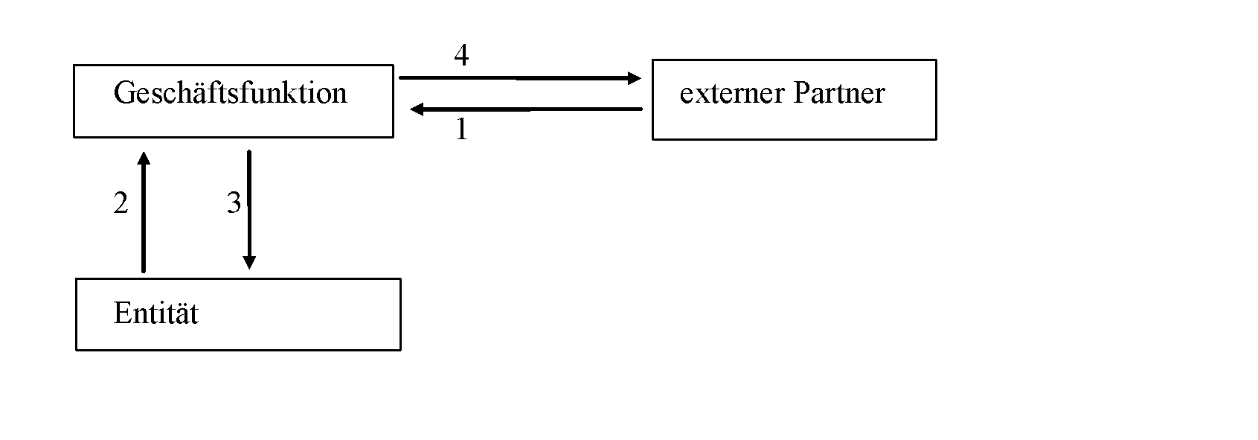
Lebenszyklus
Ein Ereignis bewirkt eine Zustandsänderung unserer Entität. Ein Ereignis wird durch einen externen Partner ausgelöst.
Der externe Partner regt unser System durch einen Datenfluß an
Die Entität wird von der Geschäftsfunktion gelesen
Die Geschäftsfunktion verändert den Zustand der Entität
Der externe Partner erhält eine Reaktion

Slide 6
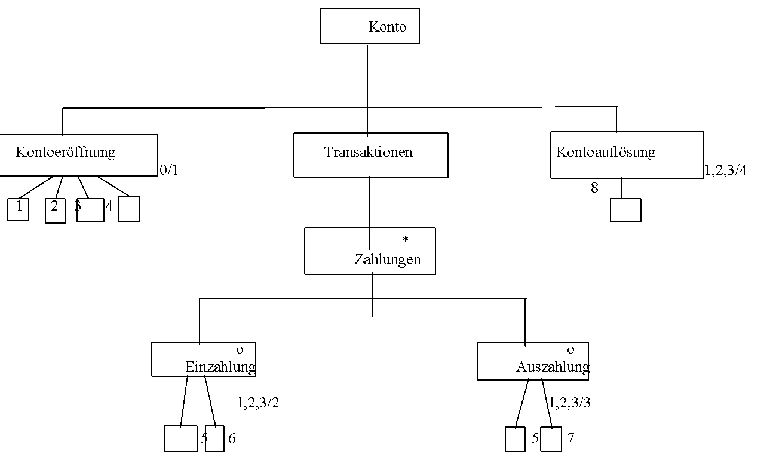
Beispiel Lebenszyklus

Slide 7
Beispiel Lebenszyklus
Die Identifikationsschlüssel werden initialisiert
Die Attributwerte, die bei diesem Ereignis nicht berührt werden, sollen initialisiert werden
Es wird die Verbindung (Fremdschlüssel) zur Master Entität (hier KUNDE) hergestellt
Der Attributswert von SALDO soll auf den Wert von ERSTEINLAGE gesetzt werden
Die Verbindung zur Detail Entität (hier TRANSAKTION) wird hergestellt. Bei jeder Ein- oder Auszahlung muß jedesmal eine Entität TRANSAKTION erstellt und mit der Entität KONTO verknüpft werden.
Der Wert des Attributes SALDO wird mit SALDO + EINZAHLUNG ersetzt
Der Wert des Attributes SALDO wird mit SALDO - EINZAHLUNG ersetzt
Die Verbindung zur Master Entität KUNDE wird gelöst.

Slide 8
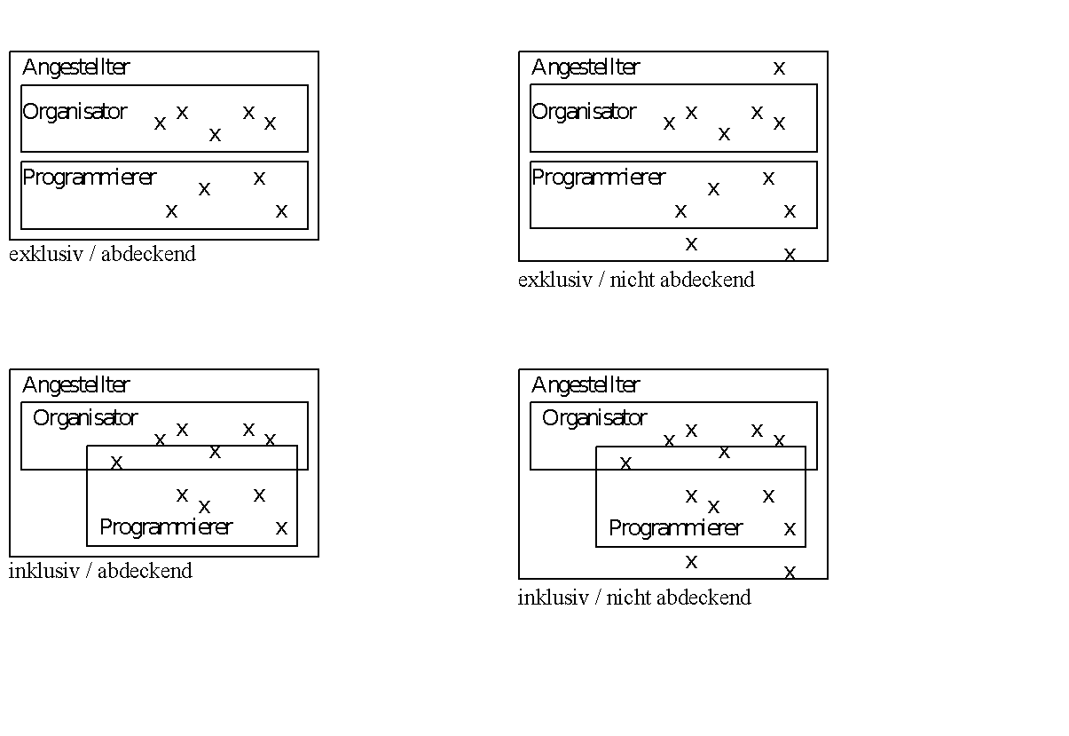
Überleitung von Sub- / Supertypen

Slide 9
Überleitung in Relationenmodell I
Im Kapitel 'Überleitung in ein Relationenmodell. Vorgehen' wird ein Vorgehen beschrieben, wie ein Datenmodell in ein Relationenmodell übergeleitet wird.
Spezielle Situationen der Realität können aber auch spezielle Reaktionen bei der Gestaltung der Tabellen verlangen - indem das oben beschriebene Schema bewusst durchbrochen wird. Es soll aber festgehalten werden, dass dann nicht mehr von einem 'optimalen Datenmodell' die Rede ist, dass aber Performanceüberlegungen diese Aktion notwendig gemacht haben.

Slide 10
Entität in mehrere Tabellen
Überlegungen hinsichtlich der Zugriffseffizienz können dazu führen, dass die Attribute einer Entität in 2 verschiedenen Tabellen gespeichert werden:
Tabelle1: fasst alle oft benötigten Attribute zusammen
Tabelle2: fasst alle selten benötigten Attribute zusammen
Darstellung von Homonymen. Die Entität 'Bestellung' wird unterteilt in die Tabellen 'ausgelieferte Bestellung' und 'offene Bestellung'
Parametrisierung Die Beschäftigten einer Firma arbeiten in verschiedenen Abteilungen. Anstatt den Abteilungsname im Langtext zu speichern, werden lediglich Codes vergeben, deren Bedeutung in einer zweiten Tabelle beschrieben wird.

Slide 11
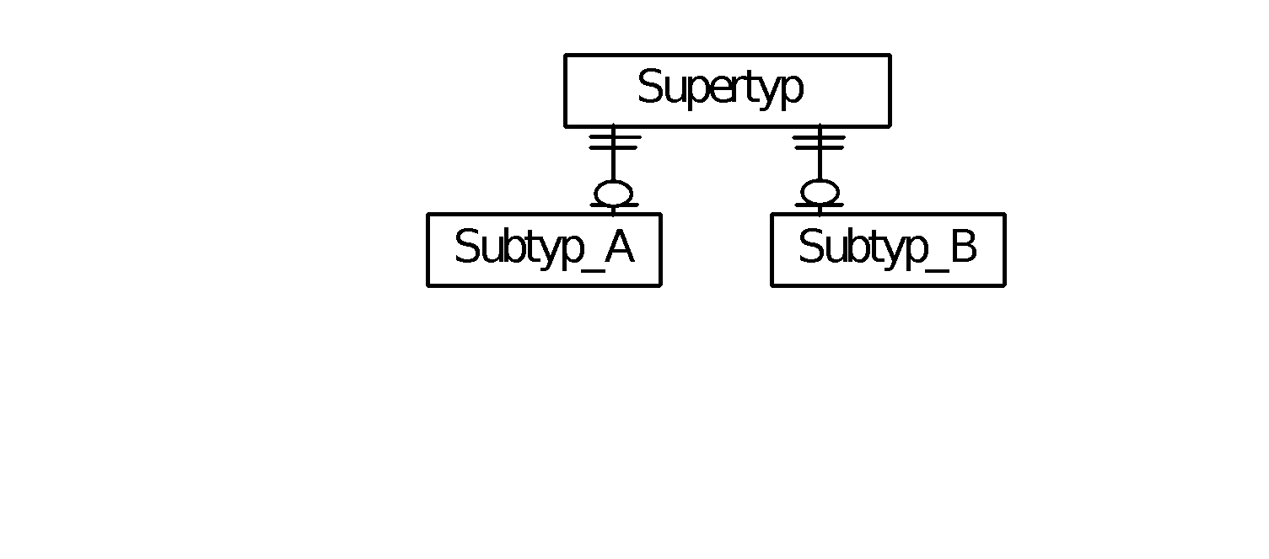
Implementierung von Sub- / Supertypen
1. Für alle Entitäten wird eine eigene Tabelle angelegt. Die flexibelste Art der Implementierung. Um die Navigation vom Supertyp zu den Subtypen zu erleichtern, kann in der Supertyptabelle ein Kennzeichen eingeführt werden, welcher aktuelle Subtyp zutrifft.
2. Implementierung jedes Subtyps, aber nicht des Supertyps in einer eigenen Tabelle ist nur dann sinnvoll, wenn wenige Attribute im Supertyp enthalten sind. Die Subtypen enthalten alle ihre Attribute und die in diesem Zusammenhang notwendigen Attribute des Supertyps Die Schwierigkeit dieser Methode liegt in der Realisierung des Zugriffs, da direkt auf die richtige Subtyptabelle zugegriffen werden muss.

Slide 12
Implementierung von Sub- / Supertypen
Generalsisierung / Spezialisierung:
Wie lautet das SQL Statement, mit dem die Information wieder „zusammengesetzt“ wird?

Slide 13
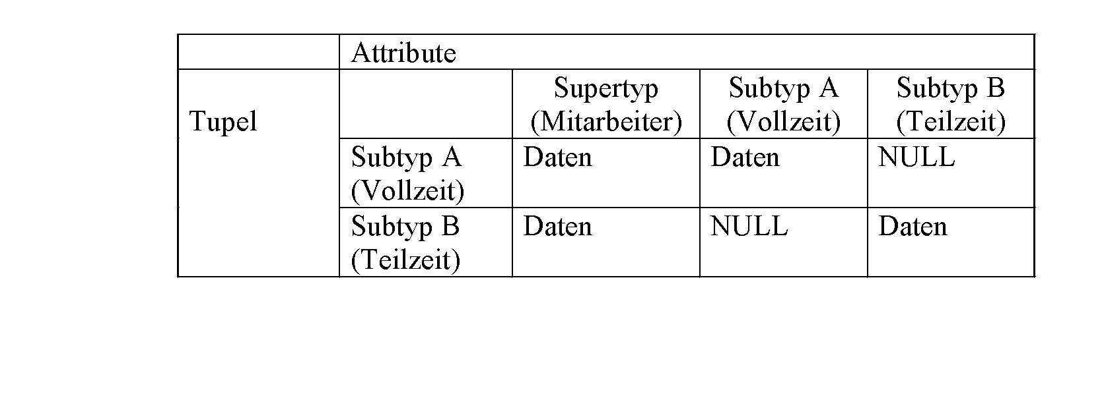
Implementierung von Sub- / Supertypen
Alle Entitäten werden in 1 Tabelle gespeichert hinsichtlich der Zugriffskosten ist diese Lösung optimal - hinsichtlich der Redundanz allerdings die schlechteste Lösung. Durch Null Values wird zusätzlich Speicherplatz benötigt.
Der Supertyp wird in eine Tabelle abgeleitet; alle Subtypen werden insgesamt in 1 Tabelle abgeleitet ist dann sinnvoll, wenn sich die Mehrzahl der Zugriffe auf die Attribute des Supertyps beziehen.

Slide 14
Zeitliche Dimension
Datenmodelle stellen oft einen Ausschnitt aus der Realität dar, genauso wie er sich im Augenblick repräsentiert - zeitliche Überlegungen fließen nicht ein.
‚Zeitliche‘ Fragen in einer Lieferanten - Artikel – Beziehung:
wie war der Status des Lieferanten L1 am 1. April 1990?
wie viel Stück vom Artikel A1 wurden im September 93 ausgeliefert?
wie war die Entwicklung der Verkaufszahlen für Artikel A1 in den letzten 5 Jahren?
ab Beginn nächsten Jahres wird in den Bauteil B1 die neue Komponente K1 eingebaut - speichere diese Info in der DB
Dieses Problem wird situationsbezogen und applikationsabhängig gelöst. Es gibt kein RDBMS, das das Zeitproblem formal unterstützt.
Das zeitliche Problem steht im direkten Zusammenhang mit dem Speicherproblem. Das klassische DELETE ist in diesem Fall nicht mehr einzusetzen, da ja Fragen 'an die Vergangenheit' gestellt werden. Auch historische Daten müssen damit on-line verfügbar sein.

Slide 15
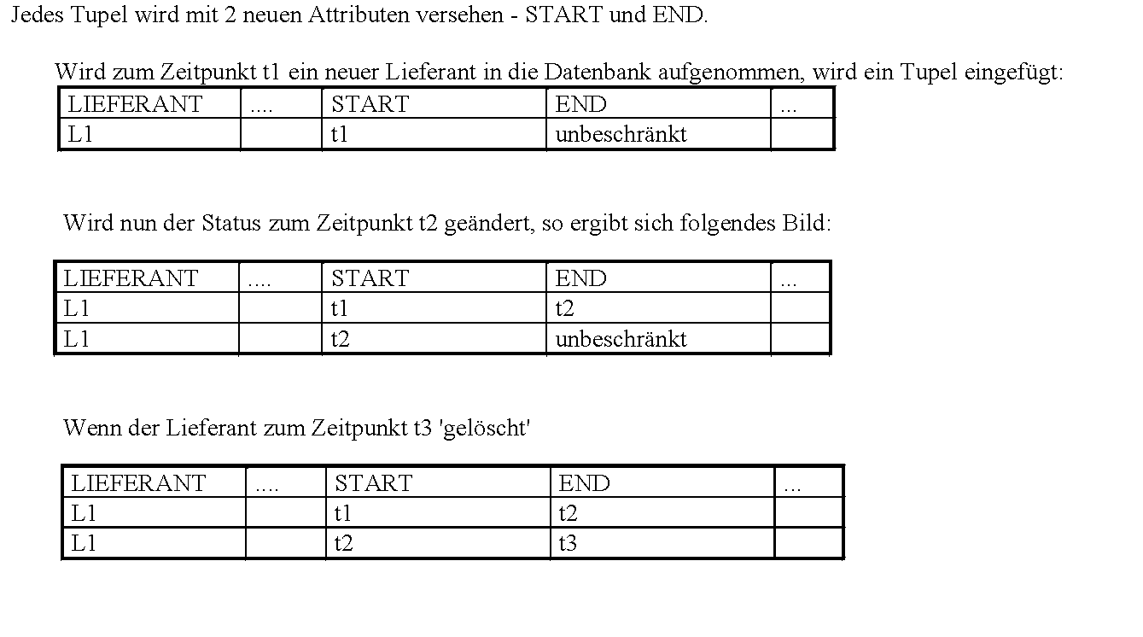
Zeitliche Dimension - Lösungsansatz

Slide 16
Zeitliche Dimension - Lösungsansatz
Weiterer Lösungsansatz: Neben LIEFERANT Bildung einer zweiten Relation LIEFERANT_HISTORIE Normalerweise werden nur die aktuellen Daten benötigt, diese stehen in LIEFERANT. Bei Anfragen an die Vergangenheit, wird in LIEFERANT_HISTORIE gesucht.
LIEFERANT (Lief#, Lief_Attribute)
LIEFERANT_HISTORIE (Lief#, Ab_Datum, Lief_Attribute)
Die Historien Relation kann aus Ersparnisgründen auf einem ‚langsamen‘ Medium gespeichert werden. Nur die aktuellen Daten werden auf einem ‚optimalen‘ Medium gespeichert.

Slide 17
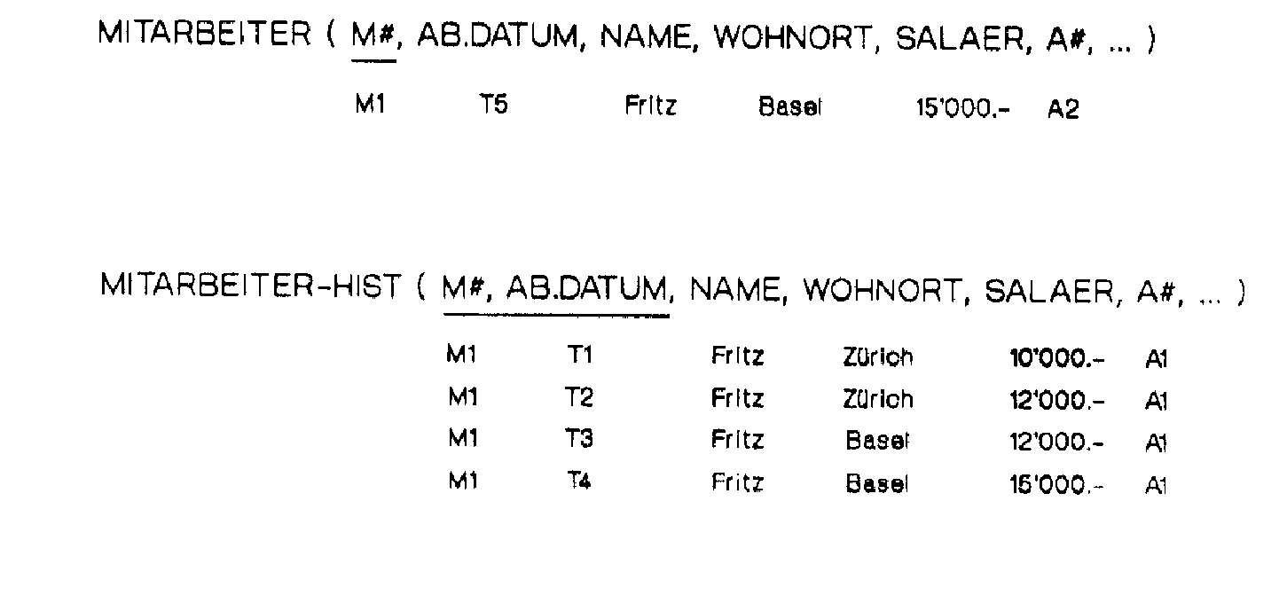
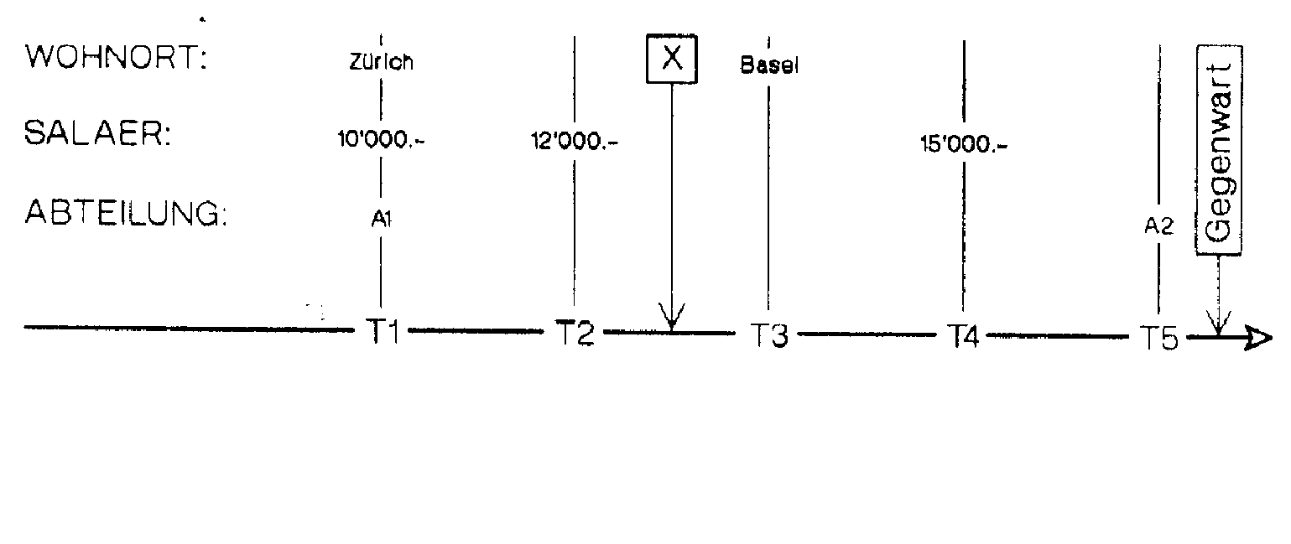
Zeitliche Abbildung

Slide 18
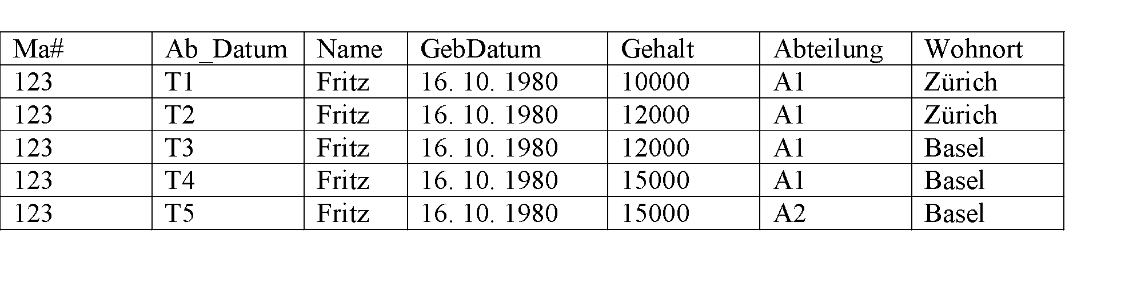
Abfrage historischer Daten
Darstellung der ‚Datensituation‘ aus der vorhergehenden Skizze in einer Tabelle. Ergänzung der Tabelle um die Attribute Name und Geburtsdatum:

Slide 19
Normalisierung
MITARBEITER (Ma#, Name, Geburtsdatum, Gehalt, Abteilung, Wohnort)
Die Attribute Gehalt, Abteilung, Wohnort ändern sich mit einem Datum. Name und Geburtsdatum ändern sich nicht.
MITARBEITER (Ma#, Ab_Datum, Name, Geburtsdatum, Gehalt, Abteilung, Wohnort)
Wird nach 2NF (Name und Geburtsdatum sind vom Gesamtschlüssel abhängig) zu:
MITARBEITER (Ma#, Name, Geburtsdatum)
MITARBEITER_HIST (Ma#, Ab_Datum, Gehalt, Abteilung, Wohnort)

Slide 20
Historientabelle
Lösung
In der Historientabelle werden auch die aktuellen Daten gespeichert
MITARBEITER (Ma#, Name, Geburtsdatum)
MITARBEITER_HIST (Ma#, Ab_Datum, Gehalt, Abteilung, Wohnort)
Lösungsalternative
Die aktuellen Daten werden in der Tabelle Mitarbeiter gespeichert
MITARBEITER (Ma#, Name, Geburtsdatum, Gehalt_aktuell, Abteilung_aktuell, Wohnort_aktuell)
MITARBEITER_HIST (Ma#, Ab_Datum, Gehalt, Abteilung, Wohnort)

Slide 21
Historie
‚Lückenlose‘ Historie
MITARBEITER ( M#, AB.DATUM, Name, ...)
Beispiel: Gehaltsentwicklung
Historie ‚mit Lücken‘
MITARBEITER (M#, AB.DATUM, BIS.DATUM, …)
Beispiel: Zugehörigkeit zum Betriebsrat

Slide 22
Typische Fragestellungen
Welchen Wert hatte die Entität zum Zeitpunkt t ?
Welche Werte hat die Entität jemals angenommen?
In welchem Zeitraum existierte die Entität? (über alle Versionen)
In welchem Zeitraum existierte eine bestimmte Version einer bestimmten Entität?
Zu welchem Zeitpunkt wurde eine bestimmte Version in die Datenbank eingebracht?
Welchen Wert hatte die nächstältere Version der Entität zum Zeitpunkt t?

Slide 23
Weitere Möglichkeit
bei einer bekannten Anzahl von Ausprägungen werden Wiederholgruppen eingeführt - somit existieren wenige Informationsobjekte mit vergleichsweise vielen Attributen:
MITARBEITER (Ma#, ..., Ma_Umsatz_Jänner, Ma_Umsatz_Februar, ...)

Slide 24
Geschichte einer Entität
Ereignisorientierte Geschichte
Es existieren nur zu bestimmten Zeitpunkten Werte von einer Entität, dazwischen existiert kein Wert.
Wert
x x
x x
x x x
t
Beispiel: Ein- / Auszahlungen auf ein Bankkonto. Diese Zahlungen existieren nur zu einem bestimmten Zeitpunkt. Sobald das entsprechende Konto bebucht ist, ‘verschwinden’ die Werte wieder.

Slide 25
Geschichte einer Entität
Zustandsorientierte Geschichte (stetig)
Der Wert der Entität ändert sich nicht sprunghaft, sondern kontinuierlich.
Dies ist z. B. bei physikalischen Prozessen (Temperaturverlauf) der Fall.
Sie kann auch stetig differenzierbar sein!

Slide 26
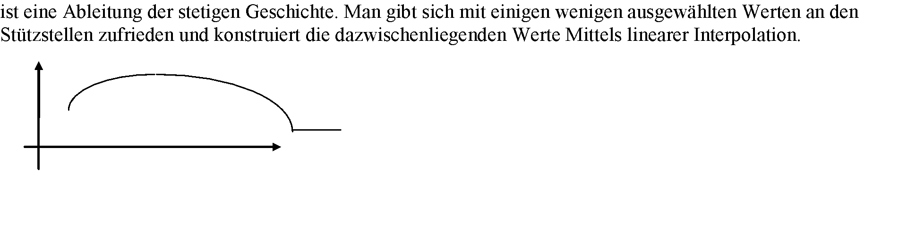
Geschichte – zustandsorientiert stetig

Slide 27
Geschichte einer Entität
Zustandsorientierte Geschichte (Zustandserhaltend unstetig)
Eine Entität ändert ihren Wert und behält diesen Wert über einen gewissen Zeitraum.
Beispiel: Der Kontostand hat ab einer Kontobewegung einen bestimmten Wert, den das Konto bis zur nächsten Bewegung beibehält Annahme: Gehaltskonto ohne Soll- und Habenzinsen

Slide 28
Geschichte einer Entität
Zustandsorientierte Geschichte (ableitbar)
dabei leitet sich ein Wert aus den vorherigen Werten ab.
Beispiel: ein Konto, bei dem sich der Wert aufgrund eines vorhergehenden Wertes und eines gegebenen Zinssatzes ändert.

Slide 29
Beispiel Rechnungen
Die 'klassische' Situation Rechnung – Artikel – Kunde soll dargestellt werden.
Es wird zwischen Rechnungs- und Lieferadresse unterschieden. Ein Kunde kann viele Adressen haben. Eine Adresse kann Rechnungs- oder Lieferadresse sein.
Erweiterung:
Jede Rechnung muss bei Bedarf zu rekonstruieren sein.

Slide 30
Beispiel Angabe
Attribut Semantik
Name des Kunden
Vorname
PLZ
Ort
Straße
Knr Kundennummer
RechNr Rechnungsnummer
RechDat Rechnungsdatum
PosNr Rechnungspositionsnummer
ArtNr Artikelnummer
Anzahl der Artikel pro Position
Standort Standort der Artikel im Lager
Beschreibung der Ware, je Position
Preis Einzelpreis. Der Gesamtpreis errechnet sich aus Anzahl * Preis

Slide 31
Beispieltabellen
RECHNUNGSKOPF (RechNr, RechDat, KNr))
RECHNUNGSPOSITION (RechNr, PosNr, ArtNr, Anzahl)
ARTIKEL (ArtNr, Beschreibung, Preis, Standort)
KUNDE (KNr, Name, Vorname, PLZ, Ort, Straße)
Erweiterung um folgende Semantik: Es wird zwischen Rechnungs- und Lieferadresse unterschieden. Ein Kunde kann viele Adressen haben. Eine Adresse kann Rechnungs- oder Lieferadresse sein.
RECHNUNGSKOPF (RechNr, RechDat, KNr))
RECHNUNGSPOSITION (RechNr, PosNr, ArtNr, Anzahl)
ARTIKEL (ArtNr, Beschreibung, Preis, Standort)
KUNDE (KNr, Name, Vorname)
ADRESSE (AdrNr, PLZ, Ort, Straße)
LIEF_RECH_ADR (RechNr, KNr, AdrNr, Adresstyp)
KUND_ADR (KNr, AdrNr)

Slide 32
Veränderbare / unveränderbare Daten
Wenn sich beispielsweise im Laufe der Zeit beim Artikel der Preis ändert und der neue Preis durch Überschreiben des alten Preises in die Datenbank eingebracht wird, kann eine alte Rechnung nicht mehr rekonstruiert werden.
Dieses Problem existiert für alle Daten, die Veränderungen unterliegen können.
Unveränderbare Daten sind diejenigen, die im Rahmen des Geschäftsprozesses ‚Rechnung erstellen‘ entstehen.
Veränderbare Daten alle Daten, die nicht direkt im Prozess entstehen, sind prinzipiell veränderlich. Wenngleich die Wahrscheinlichkeit einer Änderung möglicherweise sehr gering oder nur nach langen Zeiträumen eintreten kann.
Welche der gegebenen Daten des Beispiels sind veränderbar?

Slide 33
Lösung – Variante Versionsführung
Die Tabelle ARTIKEL wird geändert auf:
ARTIKEL (ArtNr, VersionsNr, Beschreibung, Preis, Standort)
Immer, wenn sich ein Attribut eines Artikels ändert, wird ein neues Tupel mit einer neuen Versionsnummer in die Tabelle eingebracht.
Für die Rechnungspositionen ergibt sich folgende Konsequenz:
RECHNUNGSPOSITION (RechNr, PosNr, ArtNr, VersionsNr, Anzahl)
Problem:
Wenn beispielsweise in ARTIKEL 10 mal auf Grund eines geänderten Preises eine neue Version gespeichert wird, wird genauso oft die Beschreibung gespeichert.

Slide 34
Lösung – Variante binäre Relation
Alle Attribute einer Relation, die prinzipiell geändert werden können, werden zusammen mit dem Schlüssel in einer eigenen Relation gespeichert.
In der Tabelle ARTIKEL können Beschreibung, Preis und Standort geändert werden.
ARTIKEL_BESCHREIBUNG (Art_Beschr_ID, ArtNr, VersionsNr, Beschreibung)
ARTIKEL_PREIS (Art_Preis_ID, ArtNr, VersionsNr, Preis)
ARTIKEL_STANDORT (Art_Standort_ID, ArtikelNr, VersionsNr, Standort)
Auswirkung auf RECHNUNGSPOSITION:
RECHNUNGSPOSITION (RechNr, PosNr, Art_Beschr_ID, Art_Preis_ID, Art_Standort_ID, Anzahl)
Problem
Es sind hier zwar die Redundanzen aus Version 1 eliminiert – es entsteht aber ein erhöhter Verarbeitungsaufwand in dem Sinn, dass viele Tabellen verbunden werden müssen und immer die höchste Versionsnummer ermittelt werden muss. Um eine beliebige Abfrage in die Vergangenheit zu stellen, muss die richtige Versionsnummer gefunden werden – die Versionsnummer muss also mit einer Datumsangabe verbunden sein.

Slide 35
Lösung – Variante Duplizierung I
Dabei werden nicht Versionen geführt, sondern es wird der ‚Zustand‘ der prinzipiell im Laufe der Zeit änderbaren Daten in einer Tabelle gespeichert.
In der ursprünglichen Tabelle RECHNUNGSPOSITION mit (RechNr, PosNr, ArtNr, VersionsNr, Anzahl) gibt es prinzipiell einen Verweis auf die Artikeltabelle, in der die Daten gespeichert werden.
Bei dieser Variante werden aber die Daten, auf die Bezug genommen wird, physisch in die Tabelle Rechnungsposition dupliziert.
RECHNUNGSPOSITION (RechNr, PosNr, Original_ArtNr, Original_Beschreibung, Original_Preis, Original_Standort, Anzahl)
Dies ist zwar zum Zeitpunkt der Speicherung mit Redundanzen verbunden – andererseits ist diese Alternative resistent gegenüber Änderungen in den Stammdaten.

Slide 36
Lösung – Variante Duplizierung II
Im analogen Sinn muß noch LIEF_RECH_ADR von (RechNr, KNr, AdrNr, Adresstyp) auf
LIEF_RECH_ADR (RechNr, KNr, AdrNr, Adresstyp, Original_Name, Original_Vorname, Original_PLZ, Original_Ort, Original_Straße) geändert werden.
Damit ergibt sich für Variante 3 folgende Gesamtstruktur:
RECHNUNGSKOPF (RechNr, RechDat, KNr))
RECHNUNGSPOSITION (RechNr, PosNr, Original_ArtNr, Original_Beschreibung, Original_Preis, Original_Standort, Anzahl)
ARTIKEL (ArtNr, Beschreibung, Preis, Standort)
KUNDE (KNr, Name, Vorname)
ADRESSE (AdrNr, PLZ, Ort, Straße)
LIEF_RECH_ADR (RechNr, KNr, AdrNr, Adresstyp, Original_Name, Original_Vorname, Original_PLZ, Original_Ort, Original_Straße).
KUND_ADR (KNr, AdrNr)

Slide 37
Ableitungsmethoden
In den bisherigen Betrachtungen wurde davon ausgegangen, dass Informationen zum Finden von Entitäten und Beziehungen in qualitativ und quantitativ ausreichender Form vorliegen
In der Praxis ist die Sachlage anders - die benötigten Informationen müssen meist mühsam organisiert werden.
Die folgenden Vorgangsweisen sind Vorschläge für die Ableitung eines Datenmodells aus der Realität:

Slide 38
Die Realitätsbeobachtung
Die Erstellung eines Datenmodells kann durch Beobachtung der Realität durchgeführt werden.
Im Wesentlichen handelt es sich hier um das Procedere, das in den vorhergehenden Kapiteln ausführlich beschrieben worden ist.

Slide 39
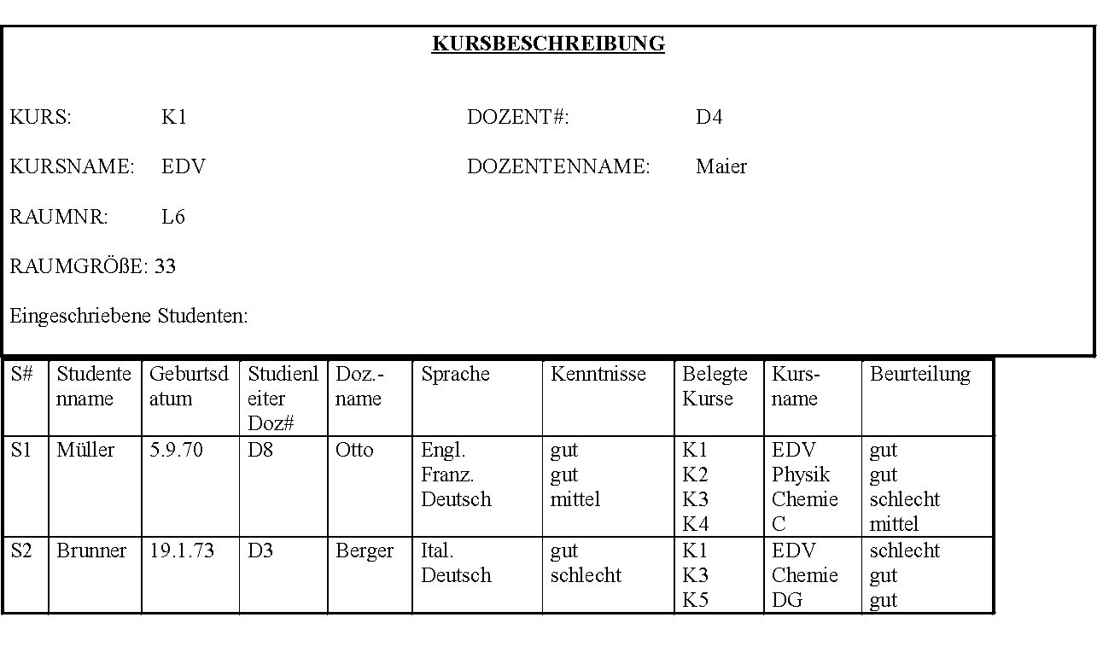
Formularanalyse

Slide 40
Vorgehen im Beispiel
Bestimmung der Entitätsmengen
KURS (Kurs#,
RAUM (Raum#,
DOZENT (Doz#,
STUDENT (Student#,
SPRACHE (Sprache,
Bestimmung der Beziehungsmengen
KURS_LOKAL
KURS_DOZENT
KURS_STUDENT
STUDENT_DOZENT
STUDENT_SPRACHE
Bestimmung der Entitätsattribute
KURS (Kurs#, Kursname
RAUM (Raum#, Raumgröße
DOZENT (Doz#, Dozentenname
STUDENT (Student#, Studentenname, Geburtsdatum
SPRACHE (Sprache,
Bestimmung der Beziehungsattribute
KURS_LOKAL
KURS_DOZENT
KURS_STUDENT: Beurteilung
STUDENT_DOZENT
STUDENT_SPRACHE: Kenntnisse

Slide 41
Datenbestandsanalyse
Bei der Erstellung von Datenstrukturen ist es meist notwendig, bestehende Daten mit einzubeziehen, d.h. eine Migration der alten Datenstrukturen in ein neues Modell durchzuführen.
Die 'alten' Strukturen müssen analysiert werden um die Überführung durchführen zu können.
Dazu sind generell zwei Vorgangsweisen möglich:
Das evolutionäre Verfahren: sieht eine längerfristige Überführung in einen neuen Datenstrukturen vor. Man entwickelt auf dem Papier eine Vorstellung bezüglich einer idealen Datenstruktur und gleicht sich dieser mit den bestehenden Datenbeständen im Verlauf der Zeit in Inkrementen an.
Das revolutionäre Verfahren: sieht vor, parallel zu den bestehenden alten Datenbeständen die neue Datenbankstruktur zu realisieren. Alte und neue Applikationen laufen dann solange parallel zueinander, bis eine Ablösung erfolgen kann. Die existierenden Datenbestände werden solange weitergeführt, bis die alten Applikationen restlos den neuen Verhältnissen angepasst sind.

Slide 42
Interview
Vorbereitung der Interviews
Identifikation der Ziele, Einholung der Zustimmung des Vorgesetzten, exakten Termin festlegen, Beschreibung der Themenbereiche
Interviewdurchführung
Kontext zum Projekt herstellen, einfache bzw. neutrale Eingangsfragen stellen, aktives Zuhören - keine Vorwegnahme der Antworten, offene Fragen stellen, trennen von Fakten und Meinungen, komplexe Sachverhalte mit Beispielen erklären lassen, Kopien von angesprochenen Dokumenten anfordern, nicht länger als 2 Stunden, mit kurzer Zusammenfassung abschließen
Zusammenfassen der Interviews
sobald wie möglich Notizen machen, eventuell schriftliche Ausarbeitung des Interviews, klären von Fragen.

Slide 43
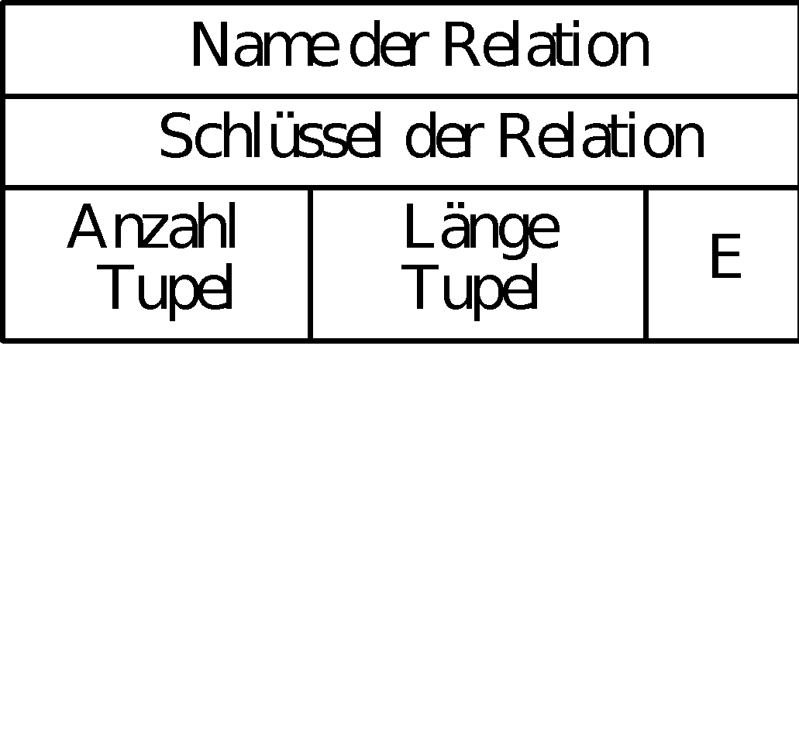
Strukturdiagramme I
Die optimale, voll normalisierte Datenstruktur wird grafisch festgehalten. Dabei werden folgende Aspekte berücksichtigt:
Primär - Fremdschlüsselbeziehungen
Datenmengen
Überlegungen bezüglich Beziehungsintegrität
Der Parameter 'E' wird angegeben, wenn es sich um eine Relation handelt, deren Primärschlüssel jenem einer Kernentitätsmenge entspricht.

Slide 44
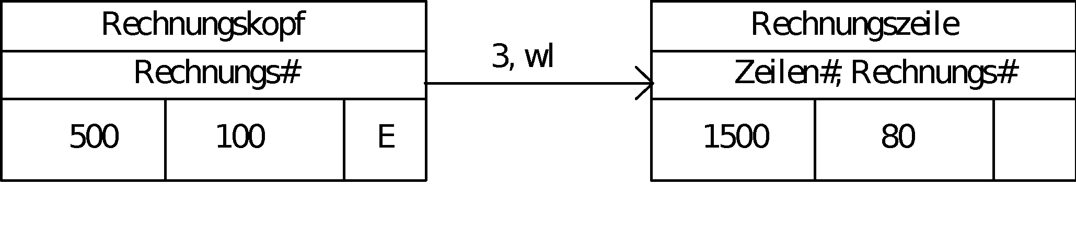
Strukturdiagramme II
Der verbindende Pfeil weist immer von der Relation mit dem Primärschlüssel zur Relation mit dem Fremdschlüssel.
1.Beschreibung der Beziehungsintegrität
nl: Nullsetzen bei Löschung des entsprechenden Primärschlüsselwertes
wl: Weitergabe der Löschung
einer Zahl, die beschreibt, wie viele Tupel der Fremdschlüsselrelation mit Tupel der Primärschlüsselrelation durchschnittlich in Beziehung stehen

Slide 45
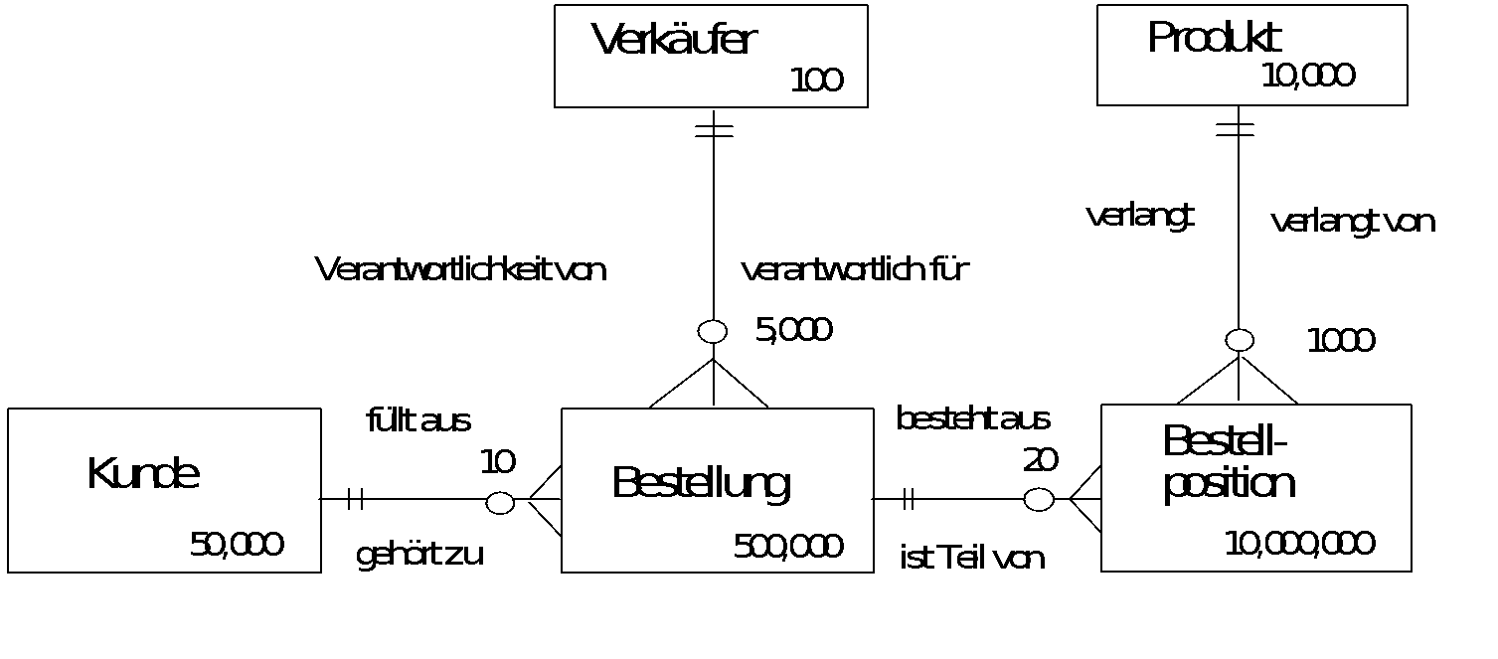
Beispiel Strukturdiagramme I

Slide 46
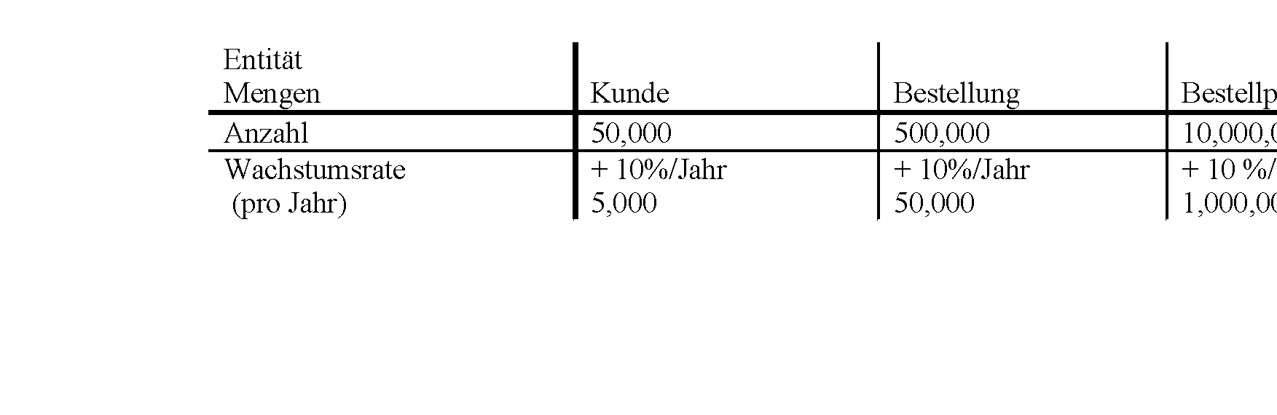
Beispiel Strukturdiagramm II
Bewerten der Wachstumsraten einer Entität
Archivierungspolitik berücksichtigen (z.B.: Wie lange bleibt ein Datensatz gespeichert?)

Slide 47
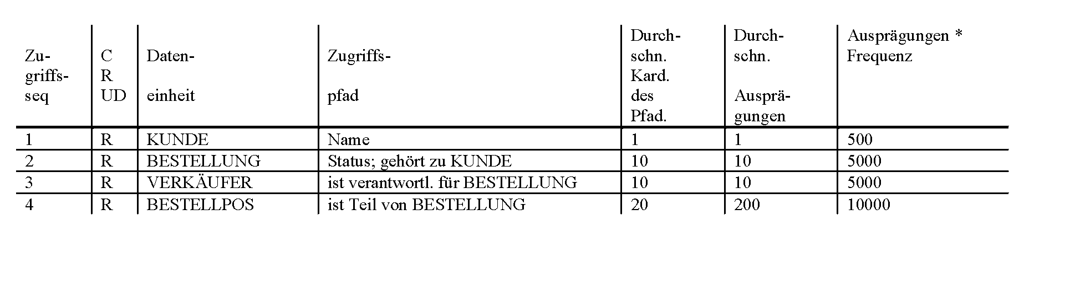
Datenzugriffsmatrix ableiten
Aktivität: Aktuelle Kundeneinkäufe prüfen
Durchschnittliche Durchführungsfrequenz: 500/Stunde

Slide 48
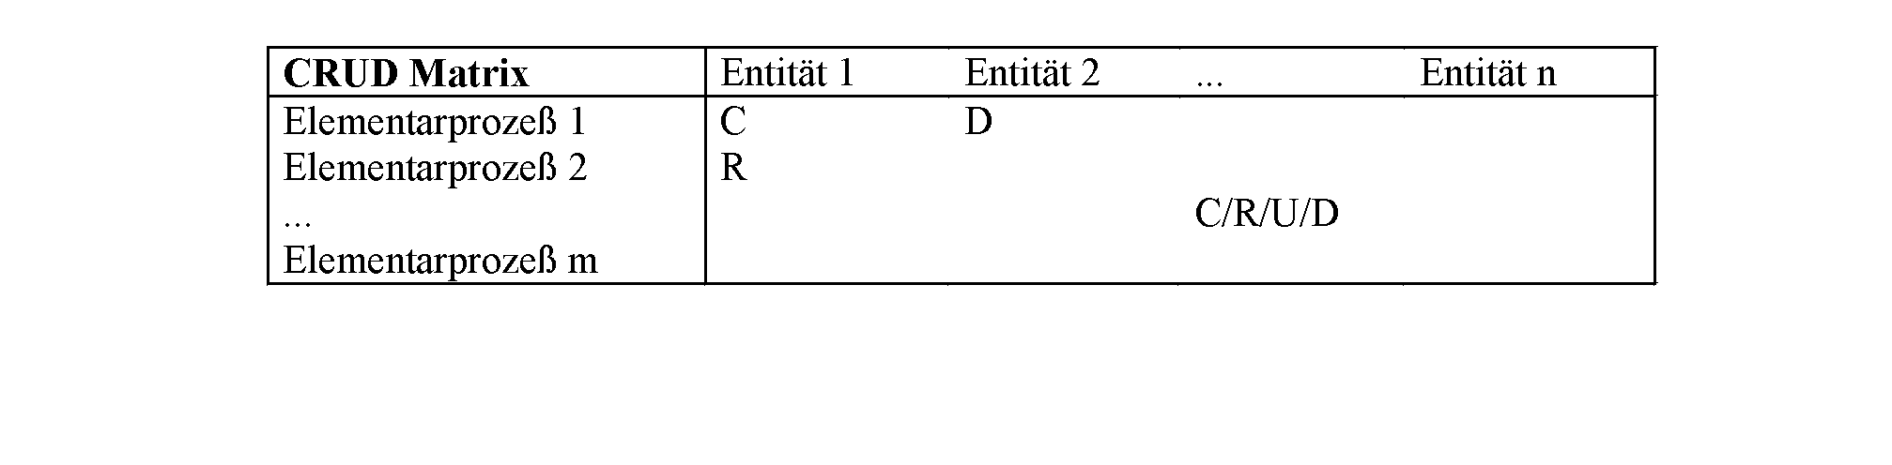
Lebenszyklus von Entitäten
Erstellen einer Matrix Elementarprozess zu Entität:
erstellen (Create),
löschen (Delete),
aktualisieren (Update) oder
lesen (Read)
eine Entität sollte möglichst nur von 1 Elementarprozeß kreiert werden
es ist sicherzustellen, daß jede Entität durch 1 Elementarprozeß wieder gelöscht wird.
Update auf eine Entität sollte von möglichst wenig verschiedenen Elementarprozesse durchgeführt werden

